Slide 1
Titel:
Quelle:
Übungsart:
Titel:
Quelle:
Leseübungen:
Textverständnis - Da stimmt was nicht
Das dickste Baby der Welt
Hallo Welt – Domino Verlag
Siegbert Rudolph
Silbenkennung lesegerecht:
ng, h, Mitlautverdoppelungen, kurze Vokale in erster Silbe
Bedienungshinweise:
Mit einem Klick geht es immer einen Schritt weiter.
Die Buttons sind für Sprünge auf bestimmte Seiten.
Präsentation starten: F5
Präsentation verlassen: ESC
Nächste Folie
C:\Users\Master\OneDrive\01 Übungsdateien\Klasse 3 aufwärts\Besondere Übungen\Da stimmt was nicht - Das dickste Baby der Welt.pptx - Seite 1

Slide 2
Basisübung: Wörter in Silben
Titel:
Quelle:
San
Men
Ko
Santi
Mendo
Kolum
Santia
Mendoza ☺
Kolumbi
Santiago ☺
Kolumbien ☺
nor
ver
auf
norma
verant
aufge
normaler
verantwort
aufgenomm
normalerwei
verantwortlich ☺
aufgenommen ☺
normalerweise ☺
Vorherige Folie
Nächste Folie
C:\Users\Master\OneDrive\01 Übungsdateien\Klasse 3 aufwärts\Besondere Übungen\Da stimmt was nicht - Das dickste Baby der Welt.pptx - Seite 2

Slide 3
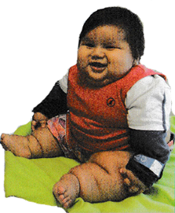
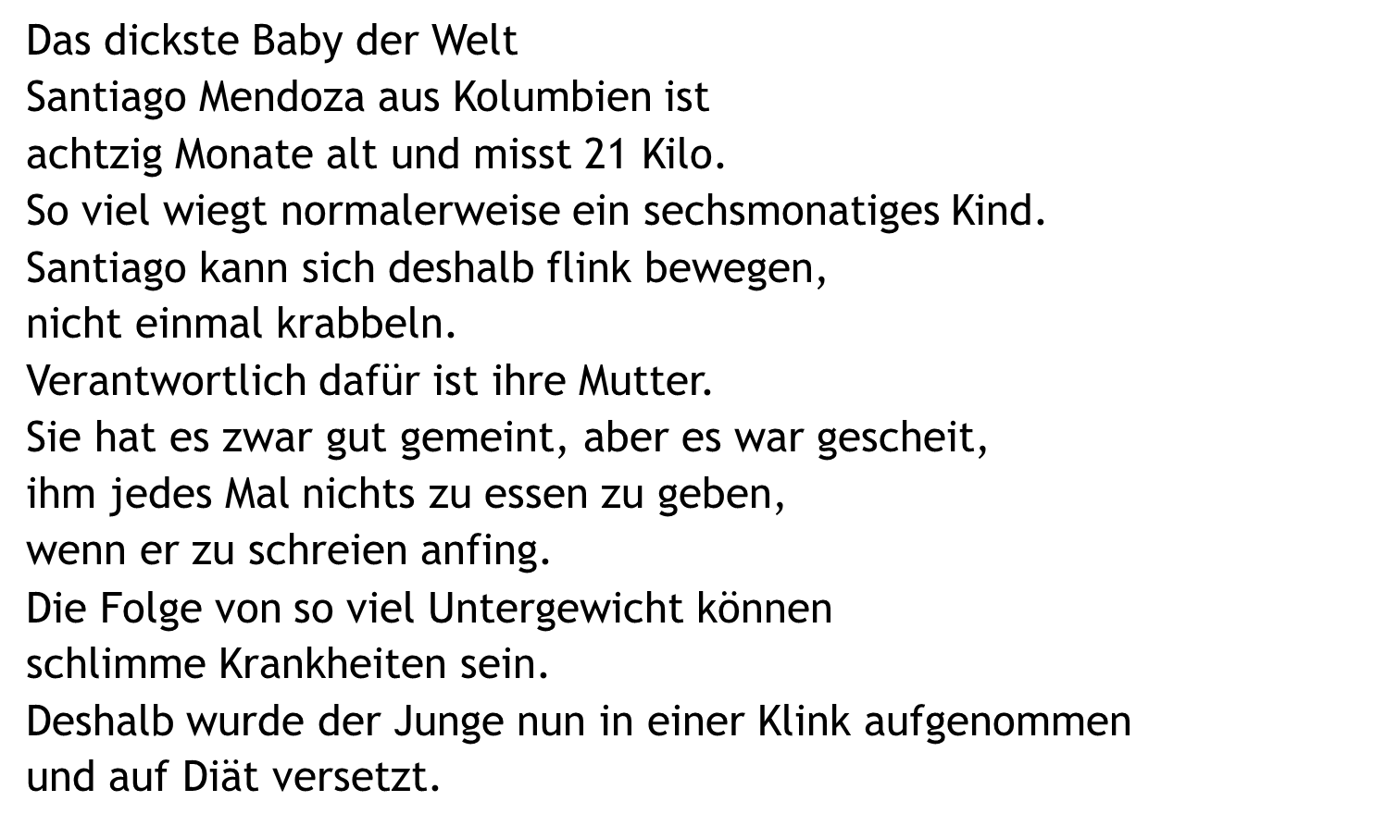
Da stimmt was nicht! Klick auf die Wörter,
die nicht stimmen können!
Das dickste Baby der Welt
Santiago Mendoza aus Kolumbien ist
achtzig Monate alt und misst 21 Kilo.
So viel wiegt normalerweise ein sechsmonatiges Kind.
Santiago kann sich deshalb flink bewegen,
nicht einmal krabbeln.
Verantwortlich dafür ist ihre Mutter.
Sie hat es zwar gut gemeint, aber es war gescheit,
ihm jedes Mal nichts zu essen zu geben,
wenn er zu schreien anfing.
Die Folge von so viel Untergewicht können
schlimme Krankheiten sein.
Deshalb wurde der Junge nun in einer Klink aufgenommen
und auf Diät versetzt.
Glück
1 acht
2 wiegt
3 sechsjähriges
4 kaum
5 seine
6 dumm
7 etwas
8 Übergewicht
9 gesetzt
Vorherige Seite
Nächste Seite
C:\Users\Master\OneDrive\01 Übungsdateien\Klasse 3 aufwärts\Besondere Übungen\Da stimmt was nicht - Das dickste Baby der Welt.pptx - Seite 3

Slide 4
Geografie
Wo liegt Kolumbien?
Klick darauf!
Hauptstadt:
Bogota
Vorherige Folie
Nächste Folie
C:\Users\Master\OneDrive\01 Übungsdateien\Klasse 3 aufwärts\Besondere Übungen\Da stimmt was nicht - Das dickste Baby der Welt.pptx - Seite 4

Slide 5
Sätze schnell lesen!
Das dickste Baby der Welt
Santiago Mendoza aus Kolumbien ist
acht Monate alt und wiegt 21 Kilo.
So viel wiegt normalerweise ein sechsjähriges Kind!
Santiago kann sich deshalb kaum bewegen,
nicht einmal krabbeln.
Verantwortlich dafür ist seine Mutter.
Sie hat es zwar gut gemeint,
aber es war dumm,
ihm jedes Mal etwas zu essen zu geben,
wenn er zu schreien anfing.
Die Folge von so viel Übergewicht
können schlimme Krankheiten sein.
Deshalb wurde der Junge nun in einer Klinik aufgenommen
und auf Diät gesetzt.
Vorherige Folie
Nächste Folie
C:\Users\Master\OneDrive\01 Übungsdateien\Klasse 3 aufwärts\Besondere Übungen\Da stimmt was nicht - Das dickste Baby der Welt.pptx - Seite 5

Slide 6
Welche Wörter würden auch passen?
Klick darauf!
Das dickste Baby der Welt
wohlgenährteste
lustigste
fetteste
korpulenteste
gesündeste
1 von 3
2 von 3
3 von 3
Glück
Vorherige Seite
Nächste Seite
C:\Users\Master\OneDrive\01 Übungsdateien\Klasse 3 aufwärts\Besondere Übungen\Da stimmt was nicht - Das dickste Baby der Welt.pptx - Seite 6

Slide 7
Welche Wörter würden auch passen?
Klick darauf!
So viel - 21 Kilo - wiegt normalerweise ein sechsjähriges Kind!
immer
ausnahmsweise
gewöhnlich
erfahrungsgemäß
1 von 2
2 von 2
Glück
Vorherige Seite
Nächste Seite
C:\Users\Master\OneDrive\01 Übungsdateien\Klasse 3 aufwärts\Besondere Übungen\Da stimmt was nicht - Das dickste Baby der Welt.pptx - Seite 7

Slide 8
Welche Wörter würden auch passen?
Klick darauf!
Santiago kann sich deshalb kaum bewegen, nicht einmal krabbeln.
rühren
bemerkbar machen
regen
1 von 2
2 von 2
Glück
Vorherige Seite
Nächste Seite
C:\Users\Master\OneDrive\01 Übungsdateien\Klasse 3 aufwärts\Besondere Übungen\Da stimmt was nicht - Das dickste Baby der Welt.pptx - Seite 8

Slide 9
Welche Wörter würden auch passen?
Klick darauf!
Die Folge von so viel Übergewicht
können schlimme Krankheiten sein.
arge
schlüssige
schlechte
ernsthafte
fatale
unausweichliche
schreckliche
1 von 4
2 von 4
3 von 4
4 von 4
Glück
Vorherige Seite
Nächste Seite
C:\Users\Master\OneDrive\01 Übungsdateien\Klasse 3 aufwärts\Besondere Übungen\Da stimmt was nicht - Das dickste Baby der Welt.pptx - Seite 9

Slide 10
Welche Wörter würden auch passen?
Klick darauf!
Deshalb wurde der Junge nun in einer Klinik
aufgenommen und auf Diät gesetzt.
macht eine Schlankheitskur
entfettet
bekommt nur Schonkost
muss dort abspecken
1 von 3
2 von 3
3 von 3
Glück
Vorherige Seite
Nächste Seite
C:\Users\Master\OneDrive\01 Übungsdateien\Klasse 3 aufwärts\Besondere Übungen\Da stimmt was nicht - Das dickste Baby der Welt.pptx - Seite 10

Slide 11
Üben macht gescheit!
Titel:
Quelle:
Hurra, wieder ein Stück weiter!
Vorherige Folie
C:\Users\Master\OneDrive\01 Übungsdateien\Klasse 3 aufwärts\Besondere Übungen\Da stimmt was nicht - Das dickste Baby der Welt.pptx - Seite 11

